Slide 1
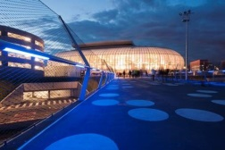
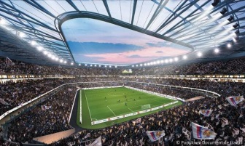
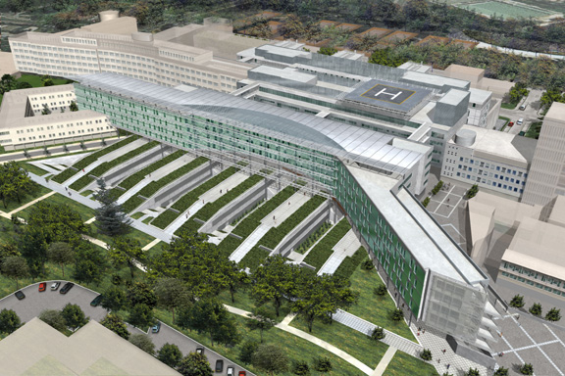
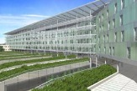
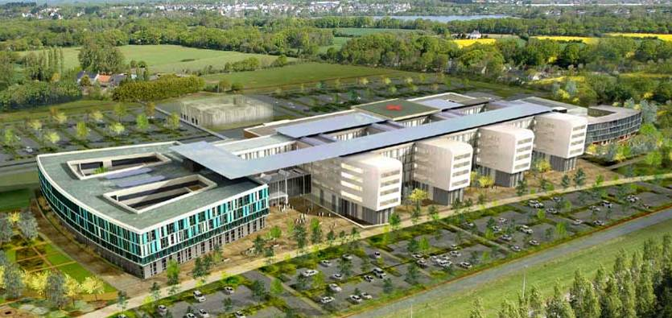
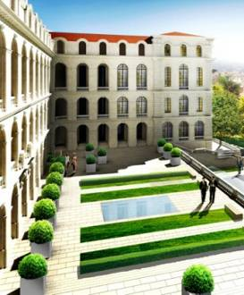
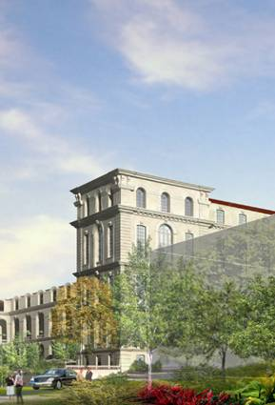
Activité géographique de CD Concept
Depuis 2006 - Dernière mise à jour en juin 2013
Zone 1
Client(s) | Ville | Projet | Libellé
 | Paris | MRS11-001 | Grands projets
 | Dijon | MRS08-003 | CHU Dijon
 | Annemasse | MRS10-024 | CHIAB Annemasse
 | Lille | MRS11-006 | Stade de Lille
 | Strasbourg | MRS12-011 | Logements Strasbourg
 | Orléans | MRS12-012 | Clinique Orleans
 | Metz | MRS12-015 | Lycée Jarny
 | Asnières | MRS12-018 | Asnières
 | Blanc Mesnil | MRS12-018 | Blanc Mesnil
 | Joinville | MRS12-018 | Cœur Joinville
 | Le Havre | MRS12-018 | Le Carré Courbet
 | Orly | MRS12-018 | Le Pégase
 | Heyritz | MRS12-019 | Heyritz
 | Vélizy | MRS12-019 | Vélizy
 | Bruxelles | MRS13-001 | Prison Feluy (Belgique)
 | Petit Couronne | MRS09-002 | Ingénierie
 | Dunkerque | MRS06-014 | ProGest CERT
 | Feyzin | MRS08-007 | Grands Projets
 | Feyzin | MRS08-008 | MCST portefeuille projet
 | Feyzin | MRS09-008 | MTAR Bacs
 | Feyzin | MRS10-020 | BDES
 | Feyzin | MRS10-023 | BDLI
 | Feyzin | MRS11-002 | Base CO
 | Feyzin | MRS12-001 | Projet Modernisation
Anvers
Grand Stade de Lille
Bruxelles
Dunkerque
Belgique
Lille
Etats-Unis
Zone 3
Petit Couronne
Atlanta
Metz
Orlando
Région parisienne
Strasbourg
Client(s) | Ville | Projet | Libellé
 | Atlanta | MRS08-002 | Engineering PM
 | Saint Nazaire | MRS10-025 | CHU St Nazaire
 | Bordeaux | MRS12-010 | Logtements Armagnac
 | Arcachon | MRS12-014 | Clinique Arcachon
 | Saint Nazaire | MRS09-013 | CHU St Nazaire
 | Donges | MRS11-008 | Portefeuille projet
Orléans
Donges
France
Dijon
Saint Nazaire
Hôpital de Dijon
Fort De France
Martinique
Annemasse
Client(s) | Ville | Projet | Libellé
 | Martinique | MRS11-009 | Portefeuille projet
Région
Lyonnaise
Client(s) | Ville | Projet | Libellé
 | Marcy | MRS06-004 | Thymoglobuline
 | La Défense | MRS09-003 | Guerbet Roissy
 | Lyon | MRS06-006 | Déploiement 7 PIC
 | Lyon | MRS10-017 | Biogénérateur
 | Neuville/^{Saône} | MRS05-007 | Ketek pédiatrique
 | Marcy | MRS07-011 | Bâtiment V16
 | Dunkerque | MRS05-002 | Total Flandres 2U
 | Lyon | MRS07-008 | Chicago
Bordeaux
Zone 2
Arcachon
Tersanne
Légende
Cité Sanitaire de Saint Nazaire
Nice
Contrat export inférieur à 25K€
Prospection à l’étranger
Volume contrats inférieur à 25K€
Volume contrats entre 25 et 50K€
Volume contrats supérieur à 50K€
Bouches Du Rhône
Algérie
Niger
Afrique
Espagne
Barcelone
Client(s) | Ville | Projet | Libellé
 | Fos/mer | MRS06-003 | Plan De Prévention
 | Signes | MRS10-016 | Portefeuille projet
 | Marseille | MRS12-008 | Hôtel Dieu
 | La Ciotat | MRS12-018 | La Ciotat
 | Marseille | MRS12-018 | Grande Terre
 | Nice | MRS12-018 | Gambetta Nice
 | Fos/mer | MRS10-022 | Anguille
 | Tersanne | MRS09-001 | Stockage enterré
 | Berre | MRS08-009 | Portefeuille projet
 | Fos/mer | MRS10-019 | Inspection
 | La Mède | MRS10-014 | Portefeuille projet
 | Tarragone | MRS10-026 | Gestion Arrêt 13
Tarragone
Hôtel Dieu Marseille
Client(s) | Ville | Projet | Libellé
 | Niger | MRS07-001 | Lixivation Somair
 | Martigues | MRS12-003 | Ingénierie
 | Barcelone | MRS10-028 | HCK
 | Martigues | MRS12-005 | Steam Boiler
 | Martigues | MRS12-007 | Waste Water

